Slide 1
«Правила и формы оказания платных образовательных услуг в МАОУ»
Директор МАОУ Гимназия № 6 г.Тихорецка Краснодарского края
Посьмашная Елена Геннадьевна

Slide 2
Этапы организации платных образовательных услуг
Исследования потребности в платных образовательных услугах и возможности их оказания
Потребность в дополнительных ОУ
Возможность МТБ
Создание нормативно-правовой базы
Внести изменения в Устав ОУ
Получить лицензию
Загруженность учреждения
Кадровый потенциал
Учебные показатели
Территориальное расположение школы
Запросы родителей
Издать приказ об организации платных ОУ
Разработать и утвердить программы и УП
Утвердить калькуляцию
Заключить договоры с заказчиками
Обеспечить доступность информации (реклама, стенд)
Оформить трудовые соглашения со специалистами

Slide 3
ЭТАП 1. Анализ среды в которой находится ОУ
Потребность в дополнительных образовательных услугах
Возможность материально-технической базы
Загруженность учреждения
Анализ кадрового потенциала ОУ
Анализ учебных показателей ОУ
Особенности территориального расположения ОУ
Анализ родительского корпуса

Slide 4
ЭТАП 2. Создание нормативно-правовой базы
Внести изменения в Устав ОУ
Получить лицензию
Разработать и утвердить программы и УП
Утвердить калькуляцию
Обеспечить доступность информации -реклама дополнительных образовательных услуг
Заключить договоры с заказчиками
Издать приказ об организации платных образовательных услуг
Оформить трудовые соглашения со специалистами

Slide 5
Шаг 1. – внесение изменений в УСТАВ:
1. Цели образовательного процесса в рамках организации платных образовательных услуг
(из Устава МАОУ Гимназии № 6)
п.2.4.К компетенции Автономного учреждения относятся:
Реализация дополнительных образовательных программ и оказание дополнительных услуг как бесплатно, так и за плату, за пределами основных образовательных программ, определяющих статус Автономного учреждения;

Slide 6
Шаг 1. – внесение изменений в УСТАВ:
(из Устава МАОУ Гимназии № 6)
п.3.8.Автономное учреждение в соответствии со своими уставными целями и задачами может реализовывать дополнительные образовательные программы в различных формах (кружки, клубы, секции, объединения, студии и др.), в том числе и углубленные, и оказывать дополнительные образовательные услуги (на договорной основе), кроме образовательных программ, реализуемых Автономным учреждением.

Slide 7
Шаг 1. – внесение изменений в УСТАВ:
2.Прописать основные характеристики организации платных образовательных услуг
(из Устава МАОУ Гимназии № 6)
2.6.Автономное учреждение по согласованию с Учредителем может осуществлять предоставление населению, предприятиям, учреждениям и организациям следующих платных дополнительных образовательных услуг, не предусмотренных соответствующими образовательными программами и федеральными государственными образовательными стандартами:

Slide 8
Платные дополнительные образовательные услуги
курсы по углубленному изучению предметов, превышающих уровень обязательных программ;
оздоровительные (спортивные секции, группы по укреплению здоровья);
Приложение к лицензии
Занятие с обучающимися углубленным изучением предметов;
Изучение курсов и циклов дисциплин, сверх часов и сверх программы в учебном плане;
обучение по дополнительным образовательным программам
изучение английского и 2-го иностранного языков сверх часов УП по авторским и авторизованным программам;
Настольный теннис;
фитнес;
туризм и т.д.
См. Устав МАОУ Гимназии № 6

Slide 9
Шаг 1. – внесение изменений в УСТАВ:
3. В уставе ОУ зафиксировать право потребителя на получение данных услуг
Формы предоставления платных образовательных услуг;
Сроки, установленные договором;
Действия сторон при нарушении этих сроков или предоставления услуг ненадлежащего качества

Slide 10
Шаг 1. – внесение изменений в УСТАВ:
4. Устав должен содержать информацию о том, на каких условиях предоставляются дополнительные образовательные услуги:
(из Устава МАОУ Гимназии № 6)
п.3.8.Автономное учреждение в соответствии со своими уставными целями и задачами может реализовывать дополнительные образовательные программы в различных формах (кружки, клубы, секции, объединения, студии и др.), в том числе и углубленные, и оказывать дополнительные образовательные услуги (на договорной основе), кроме образовательных программ, реализуемых Автономным учреждением.

Slide 11
Шаг 1. – внесение изменений в УСТАВ:
5. Соответствие перечня дополнительных платных услуг в уставе и лицензии.
обучение по дополнительным образовательным программам, следующих направленностей:
1) художественно-эстетической:
организация занятий по курсам;
организация занятий в группах: вокал, вокальный ансамбль, хор, композиция, фольклор, кукольный театр, драматический театр, ритмика, хореография;
организация занятий в художественных студиях.
2) физкультурно-спортивной:
работа спортивных секций: настольный теннис, большой теннис, гандбол, волейбол
3) научно-технической:
использование информационных компьютерных технологий в обучении;
занятия по изучению компьютерной техники и компьютерной сети;
компьютерное тестирование знаний по предметам;
обучение техническому обслуживанию компьютеров;
4) эколого-биологической;
5) спортивно-технической;
6) культурологической;
7) военно-патриотической;
8) естественнонаучной;
9) туристско-краеведческой;
10) социально-педагогической.

Slide 12
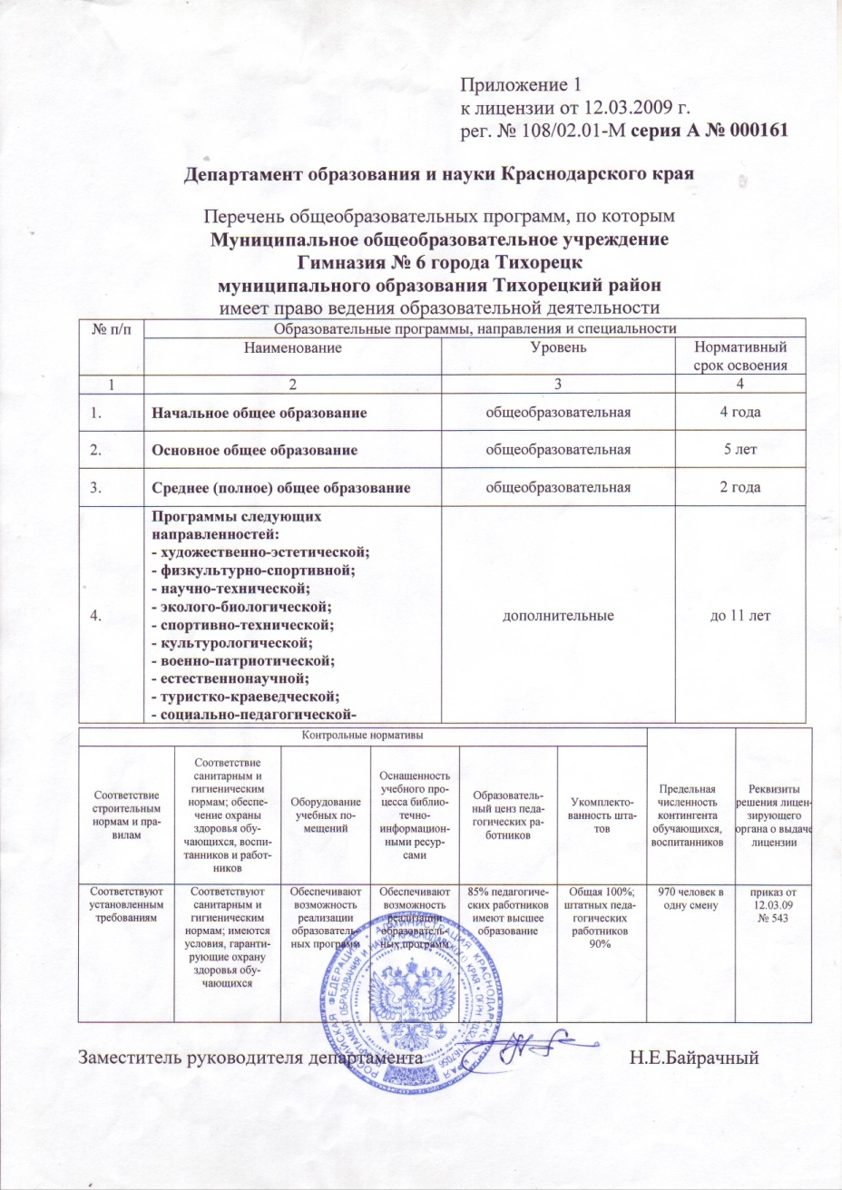
Шаг 2. – Получить лицензию на те виды платных образовательных услуг, которые связаны с выдачей документа об образовании или квалификации.

Slide 13
Шаг 3. В ОУ разработать Положение «Об оказании платных дополнительных образовательных услуг».
Разделы положения:
Общие положения
Цели оказания услуг
Порядок оказания услуг
Порядок получения и расходования денежных средств
Реорганизация и ликвидация групп
Ответственность исполнителя и потребителя

Slide 14
Шаг 4. Разработка и утверждение программ и учебного плана.
Курс
Программа курса
Рабочие программы 1, 2 вида
Календарно-тематическое планирование

Slide 15
Шаг 5. Утвердить смету доходов и расходов по платным образовательным услугам
Школа
Учитель
Денежные средства
?

Slide 16
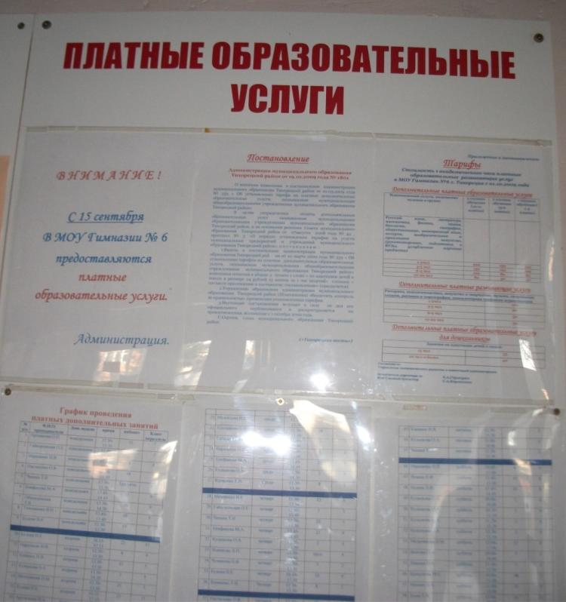
Шаг 6. Обеспечить информированность об организации дополнительных платных образовательных услуг

Slide 17
Шаг 7. Заключить договор с заказчиком на оказание платных образовательных услуг.
Содержание договора:
Основные нормативные документы учреждения: лицензия, аккредитация, устав;
Предмет договора;
Обязанности исполнителя;
Обязанности заказчика;
Права исполнителя, заказчика;
Оплата услуг;
Основные изменения и расторжения договора;
Ответственность за исполнение обязательств по настоящему договору;
Срок действия договора;
Подписи сторон.

Slide 18
Калькуляция выбранных платных образовательных услуг
Исполнитель Заказчик
_____________ _______________
_____________ _________________
Исполнитель Заказчик
_____________ _______________
_____________ _________________
Исполнитель Заказчик
_____________ _______________
_____________ _________________
№ | Наименование услуги | Наименование программы (курса) | Форма предоставление услуги: (индивидуальная групповая численная) | Количество часов |  | Стоимость одного часа по данному курсу
 |  |  |  | в неделю | всего по курсу
Исполнитель Заказчик
_____________ _______________
_____________ _________________

Slide 19
Шаг 8. Издать приказ об организации дополнительных платных образовательных услуг
Заявление родителей
Договор об оказании дополнительных платных услуг
Приказ об открытии групп для предоставления платных образовательных услуг
Приложение 1. Сведения о комплектовании платных образовательных групп
Приложение 2. Таблица-сетка часов учебного плана для групп учащихся
Приложение 3. Список учащихся, посещающих дополнительные платные занятия
Приложение 4. Расписание платных дополнительных занятий

Slide 20
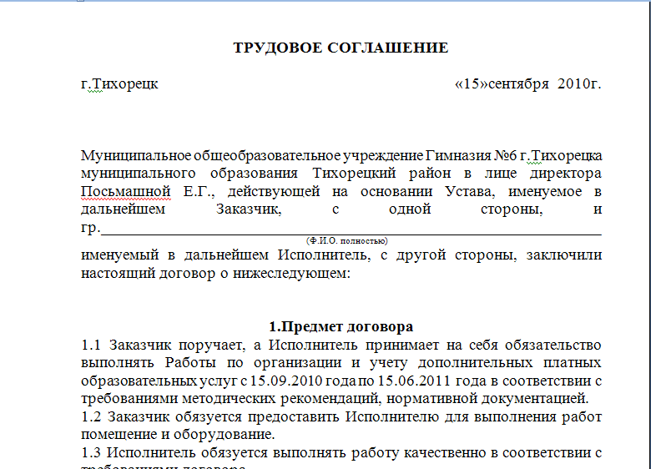
Шаг 9. Заключить трудовые соглашения со специалистами

Slide 21
Результаты организации дополнительных платных образовательных услуг
в МАОУ Гимназия № 6
Год | Заработано средств | Период | Из них на оплату труда
2008 | 102 000 | 3 мес. | 88 тыс
2009 | 295 000 | 3 мес. | 199 тыс
2010 | 1 028 133 | 8 мес. | 738 тыс

Slide 22
Сайт МАОУ Гимназии № 6 г.Тихорецка
gimn6tih.by.ru

